Slide 1


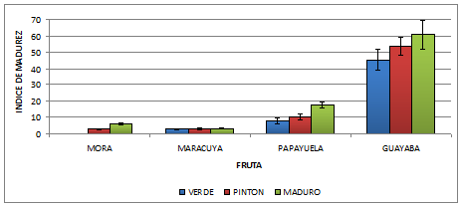
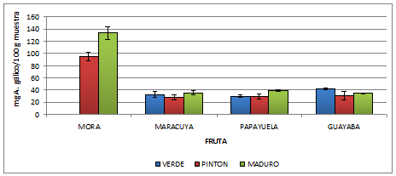
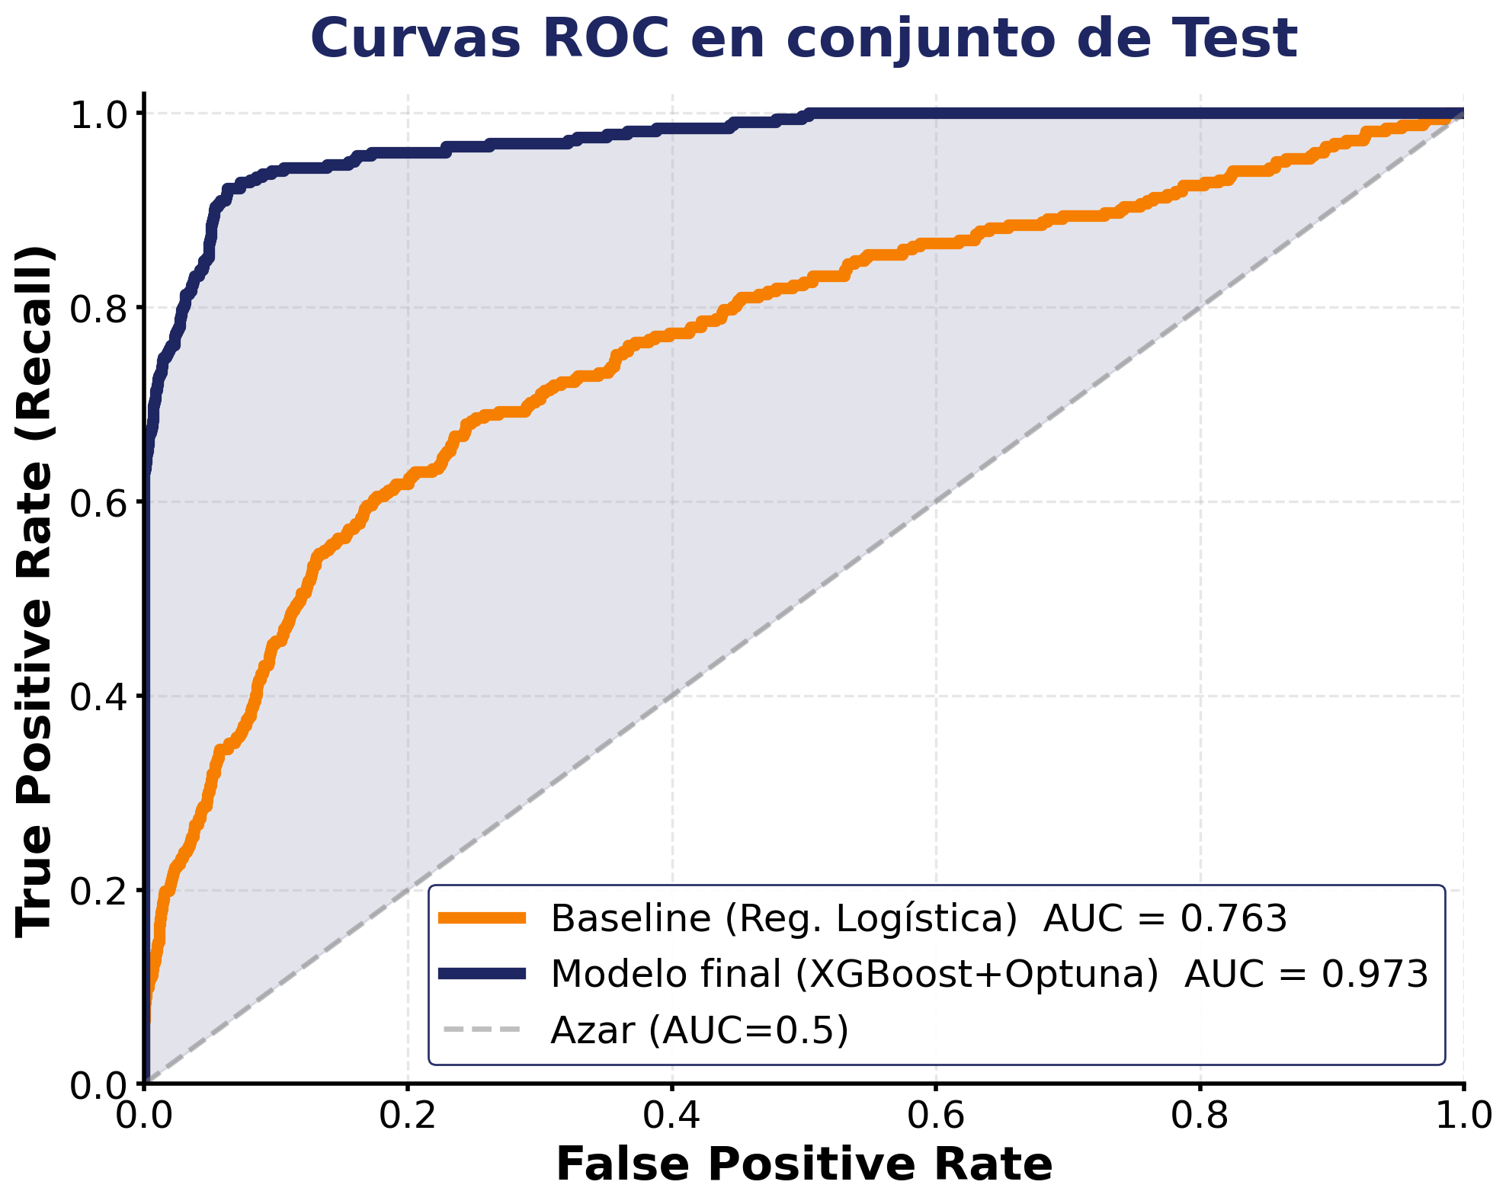
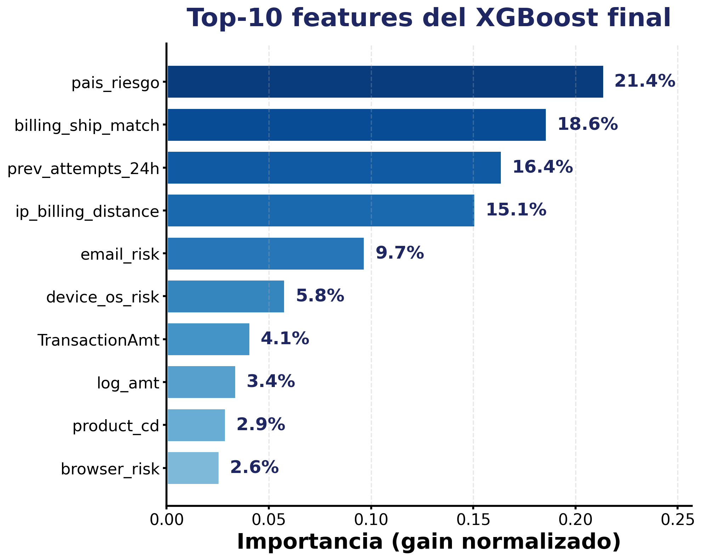
DETECCIÓN DE FRAUDE TRANSACCIONAL
EN TIEMPO REAL
con XGBoost + Optuna · dataset IEEE-CIS Fraud Detection
Gabriela Cabrera · Jessica Rivera
Universidad Jorge Tadeo Lozano · Facultad de Ciencias Naturales e Ingeniería
Programa: Ingeniería de Sistemas · Asignatura: Inteligencia Artificial 2026-1S
Docente: Jorge Romero
RESUMEN
RESULTADOS
El fraude en transacciones electrónicas genera pérdidas operacionales superiores a 4 USD por cada dólar perdido directamente (LexisNexis, 2024). Implementamos un sistema de detección de fraude en tiempo real basado en XGBoost optimizado con Optuna, entrenado sobre el dataset público IEEE-CIS Fraud Detection (~590.000 transacciones, ~3.5% fraude).
Partimos de un baseline de Regresión Logística (ROC-AUC = 0.76) y lo superamos con XGBoost utilizando 17 features inspiradas en las 433 columnas reales del IEEE-CIS, alcanzando ROC-AUC = 0.97 en test.
La demo Gradio simula una pasarela de checkout completa y entrega decisiones APROBADA / REVISIÓN / BLOQUEADA en menos de 200 ms.
0.973
+0.21
180ms
17
ROC-AUC
vs Baseline
Latencia
Features
modelo final
ROC-AUC
por transacción
tipo IEEE-CIS
Comparativa baseline vs modelo final
sobre conjunto de test (~88.500 tx, partición temporal sin shuffle)
Modelo | ROC-AUC | PR-AUC | Recall | Precision | F1
Baseline (Reg. Logística) | 0.763 | 0.182 | 0.55 | 0.06 | 0.11
XGBoost + Optuna (final) | 0.973 | 0.612 | 0.85 | 0.42 | 0.56
OBJETIVOS
Visualización de resultados
Objetivo general
Implementar un sistema de detección de fraude transaccional en tiempo real con XGBoost optimizado que clasifique pagos en tres niveles de riesgo.
Objetivos específicos
1. Construir un baseline de Regresión Logística con balanced class weight.
2. Entrenar y optimizar XGBoost con Optuna (50 trials, PR-AUC) sobre 17 features tipo IEEE-CIS.
3. Diseñar una demo Gradio tipo checkout con trazabilidad de features.
METODOLOGÍA
r
Pipeline de 5 etapas
Fig. 1 — Curvas ROC en test
Fig. 2 — Top-10 features por gain
1
Datos
IEEE-CIS Fraud Detection (Kaggle) ~590.000 transacciones · 3.5% fraude
2
Partición temporal
70 / 15 / 15 sin shuffle evita data leakage
3
Baseline
CONCLUSIONES
Regresión Logística balanced class weight
● XGBoost supera al baseline en +0.21 ROC-AUC (0.76 → 0.97) y triplica la PR-AUC en una clase muy desbalanceada (~3.5% fraude).
● Las features más predictivas combinan localización, comportamiento de sesión y matches (billing = shipping).
● La pasarela entrega decisiones en <200 ms con tres umbrales (0.30 / 0.70), habilitando uso real en pipeline de pagos.
● Trabajo futuro: integración de SHAP para explicabilidad por transacción y validación contra drift temporal.
4
Modelo final
XGBoost + Optuna 50 trials · optimiza PR-AUC
5
Demo
Gradio · 4 acordeones latencia <200 ms
REFERENCIAS BIBLIOGRÁFICAS
⚙ HIPERPARÁMETROS ÓPTIMOS (Optuna)
Chen, T., & Guestrin, C. (2016). XGBoost: A Scalable Tree Boosting System. Proceedings of KDD'16, 785-794.
Akiba, T., et al. (2019). Optuna: A Next-generation Hyperparameter Optimization Framework. KDD'19, 2623-2631.
Pozzolo, A. D., et al. (2015). Calibrating Probability with Undersampling for Unbalanced Classification. IEEE SSCI, 159-166.
Bahnsen, A. C., et al. (2014). Example-Dependent Cost-Sensitive Decision Trees. Expert Systems with Applications, 42(19), 6609-6619.
Carcillo, F., et al. (2021). Combining unsupervised and supervised learning in credit card fraud detection. Information Sciences, 557, 317-331.
IEEE-CIS Fraud Detection (2019). Kaggle Competition Dataset. https://www.kaggle.com/c/ieee-fraud-detection
max_depth = 7 · learning_rate = 0.082 · n_estimators = 220
subsample = 0.85 · colsample_bytree = 0.78
scale_pos_weight = 12.4 · reg_alpha = 0.034 · reg_lambda = 1.27
AGRADECIMIENTOS
Agradecemos al profesor Jorge Romero por la guía técnica durante el desarrollo del proyecto y a la Universidad Jorge Tadeo Lozano por el espacio y los recursos académicos. Asimismo, agradecemos a IEEE-CIS y a la comunidad de Kaggle por la disponibilidad pública del dataset.

